Slide 1
Rust
Ownership, References & Borrowing, Slices
Marno Janetzky, Gabriel Cmiel

Slide 2
Warum Ownership?
Alt und doof: selber Speicher verwalten oder Garbage Collector
Mit Ownership: Speicherverwaltung durch Regeln.
Verlangsamt nicht
Man muss nicht selbst allokieren und deallkieren
Aber: Ist gewöhnungsbedürftig!

Slide 3
Stack und Heap
Wer weiß nicht was das ist?

Slide 4
Die Regeln
Jeder Wert hat eine Variable, welche „owner“ genannt wird.
Es gibt zu jedem Zeitpunkt immer nur einen owner.
Wenn der owner den Scope verlässt (out of scope), geht der Wert verloren!

Slide 5
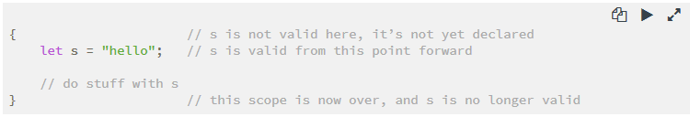
Der Scope (Sichtbarkeitsbereich)

Slide 6
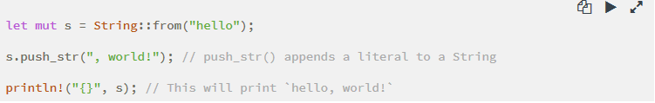
String in Rust
(::) ist ein Operator, um from zu „namespacen“
String auf dem Heap
„mut“ um den String mutabel zu machen!

Slide 7
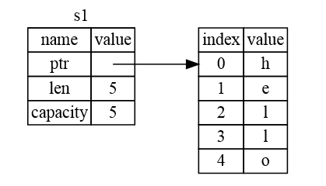
Speicherverwaltung
Weiß der Compiler zur Compilezeit die Größe eines Datentyps → Stack
Sonst: Kann dynamisch wachsen? → Heap
Pointer(ort?) Wert(Ort?)

Slide 8
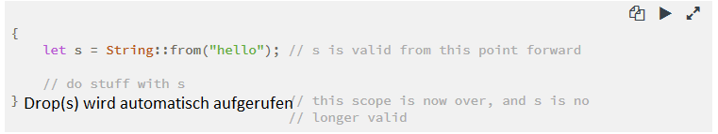
Allokieren in Rust
Zur Laufzeit wird vom OS Speicher angefordert
Wenn wir fertig sind wird dieser zurück gegeben
Pro Allokierung jeweils genau ein Free
→ Was wäre wenn nicht?
Umsetzung in Rust:

Slide 9


Move
Erinnerung: „Es gibt zu jedem Zeitpunkt immer nur einen owner.“
Funktioniert das?
Und das?

Slide 10
Move
Erinnerung: „Es gibt zu jedem Zeitpunkt immer nur einen owner.“
Funktioniert das?
Ja, x und y sind gültig durch copy
Und das?
Ja, s2 ist der neue owner

Slide 11

Aber… Achtung
Ok es ist rot…
Was würde hier in anderen Sprachen passieren?

Slide 12
Aber… Achtung
Ok es ist rot…
Was würde hier in anderen Sprachen passieren? → Shallow Copy, also Pointer kopieren

Slide 13
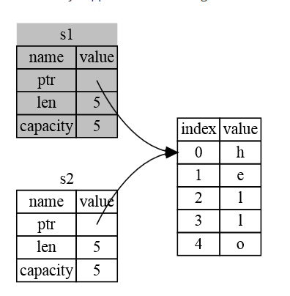
Was passiert:
a

Slide 14
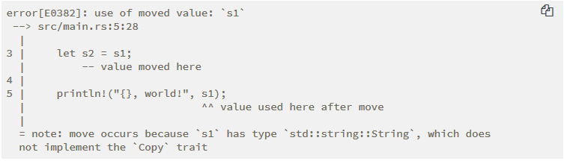
Aber… Achtung
Ok es ist rot… UND wir sind nicht in anderen Sprachen (zum Glück – Warum zum Glück? Vor was werden wir hier bewahrt?)

Slide 15

Danke Rust :)

Slide 16
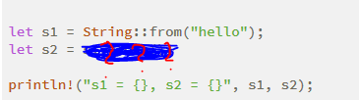
Zurück zum Problem: Lösungsidee?

Slide 17
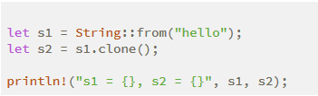
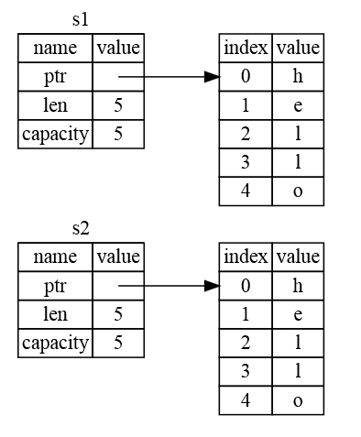
Die Lösung: Clone

Slide 18
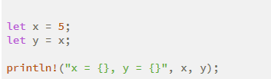
Aber Moment mal:
Warum geht das jetzt?

Slide 19
Stack only: Copy
Nochmal Unterschied: Shallow Copy vs Clone ???
→ Tipp: Heap und Stack

Slide 20
Stack only: Copy
Nochmal Unterschied: Shallow Copy vs Clone ???
→ Tipp: Heap und Stack
→ Kein Unterschied zwischen copy und clone auf Stack
→ Primitive Datentypen sind automatisch copy in Rust
Warum wird das nicht auch automatisch auch für den Heap gemacht?

Slide 21
Stack only: Copy
Nochmal Unterschied: Shallow Copy vs Clone ???
→ Tipp: Heap und Stack
→ Kein Unterschied zwischen copy und clone auf Stack
→ Primitive Datentypen sind automatisch copy in Rust
Warum wird das nicht auch automatisch auch für den Heap gemacht? → Performancegründe

Slide 22
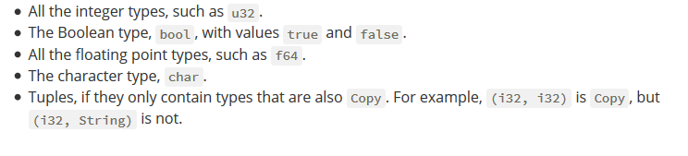
Copy Typen

Slide 23
Zwischenfragen soweit?
Das hier ist gerade ein guter Zeitpunkt.

Slide 24
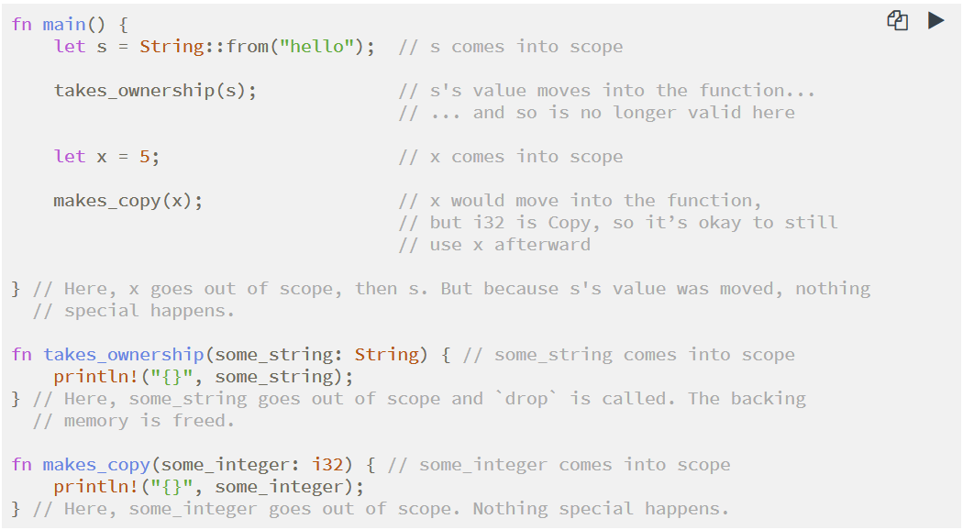
Ownership

Slide 25
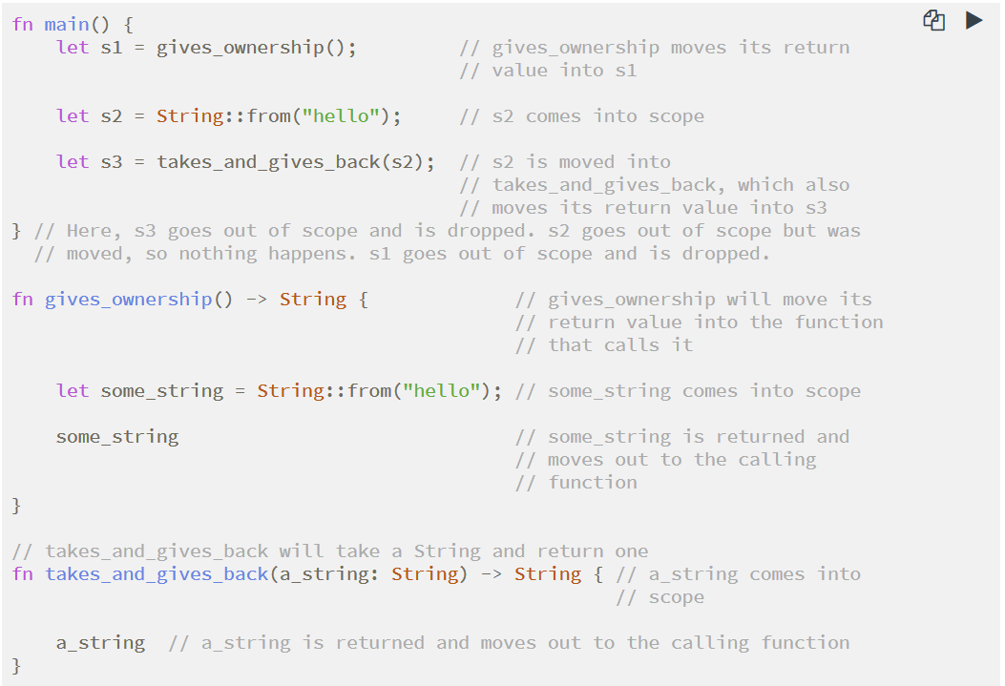
Ownership zurück geben

Slide 26
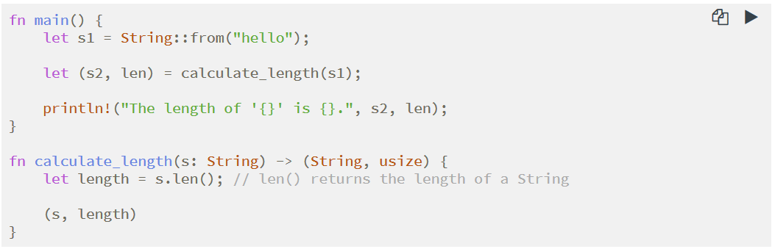
Das ist aber nicht immer cool
Wie nervig… :/

Slide 27
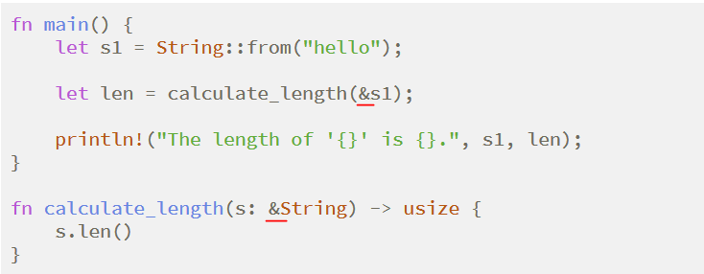
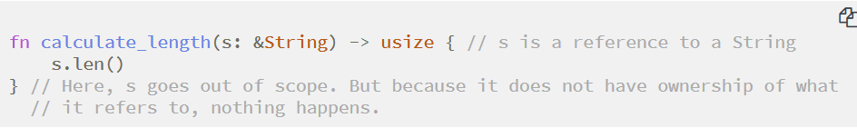
References und Borrowing
Referenz gekennzeichnet durch & (ist einfach ein Pointer)
Nimmt nicht die Ownership weg

Slide 28
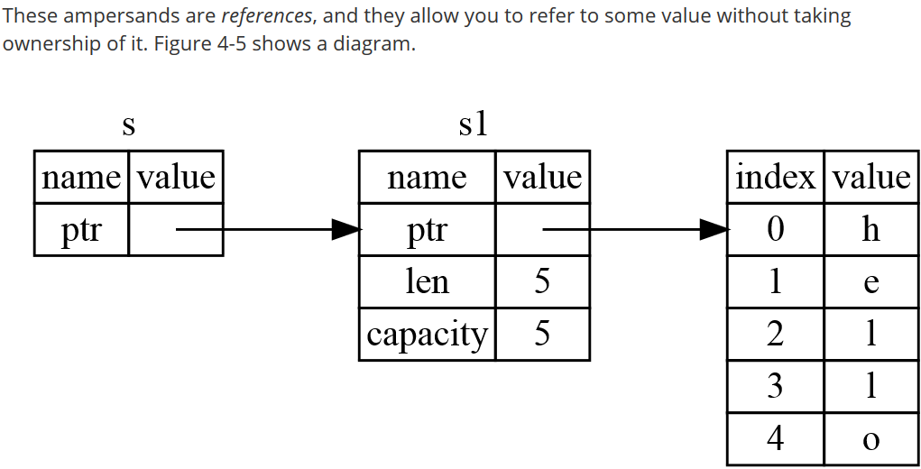
References und Borrowing

Slide 29
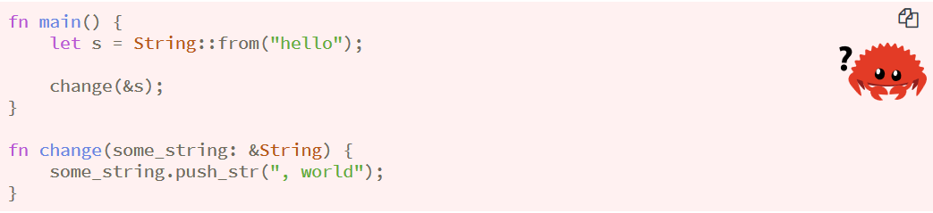

Spoiler: Es funktioniert nicht
Warum nicht?

Slide 30
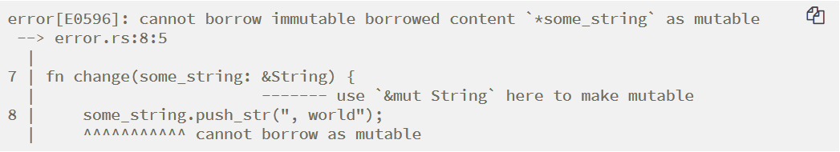
Spoiler: Es funktioniert nicht
Was muss man ändern?

Slide 31
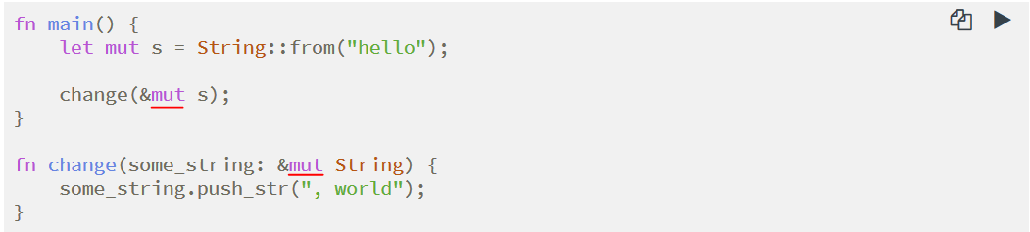
Mutable Reference

Slide 32
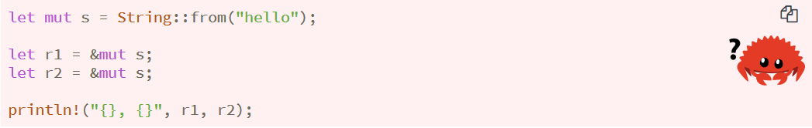

Aber mal wieder: Achtung!

Slide 33
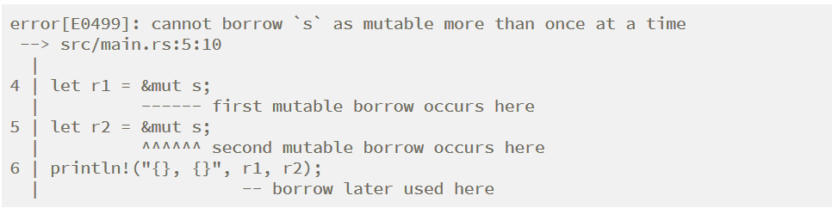
Aber mal wieder: Achtung!
Kann man das umgehen?

Slide 34
Aber mal wieder: Achtung!
Kann man das umgehen? Nein
Warum wäre es schlimm, wenn es ginge?

Slide 35
Antwort: Data Race
Two or more pointers access the same data at the same time.
At least one of the pointers is being used to write to the data.
There’s no mechanism being used to synchronize access to the data.
„Rust prevents this problem from happening because it won’t even compile code with data races!“

Slide 36
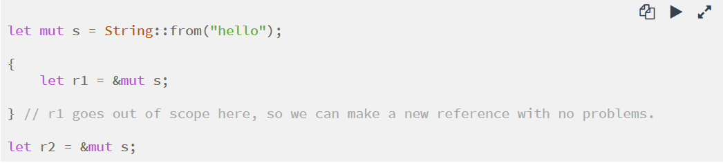
Sowas wäre aber OK

Slide 37
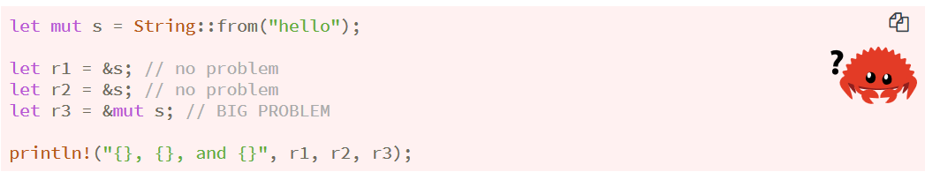

Was ist damit?
Warum geht das jetzt nicht?

Slide 38
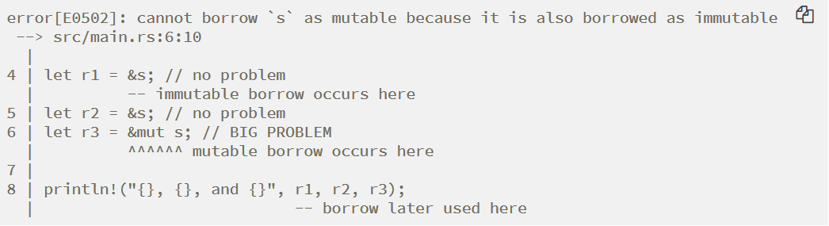
Was ist damit?

Slide 39
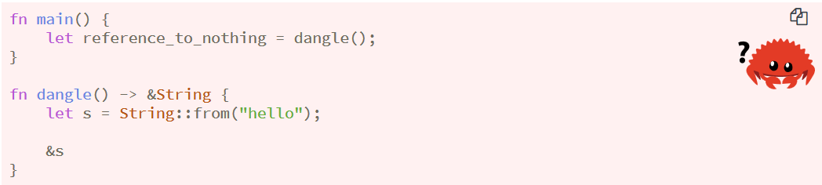
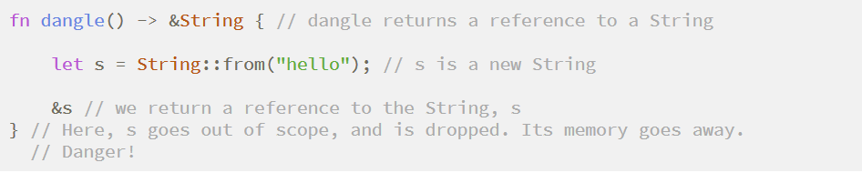
Dangling References

Slide 40
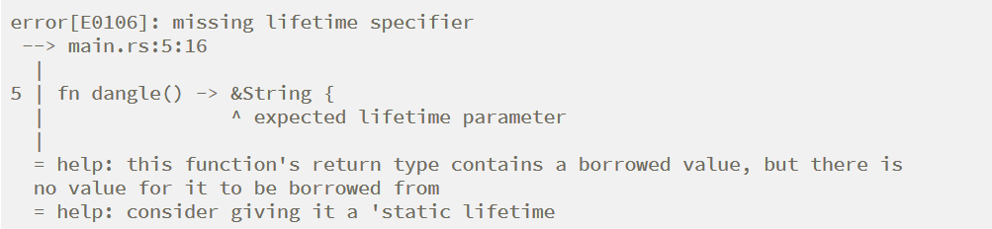
Dangling References
Lösung?

Slide 41
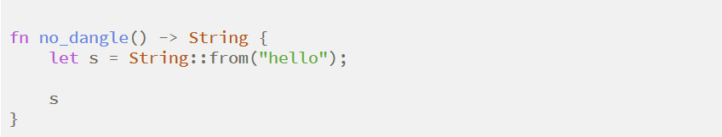
Lösung!
Ownership is moved out. Nothing deallocated.

Slide 42
Referenzen Zusammenfassung
Regeln:
  EINE mutable oder mehrere immutable Referenzen
  Referenzen müssen IMMER gültig sein.

Slide 43
Slices
Haben kein Ownership!
Sind im Prinzip auch einfach nur Referenzen, aber Referenzen auf eine Teilmenge einer Collection.

Slide 44
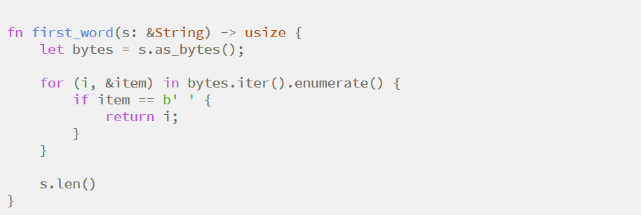
Warum ist das schlecht?

Slide 45
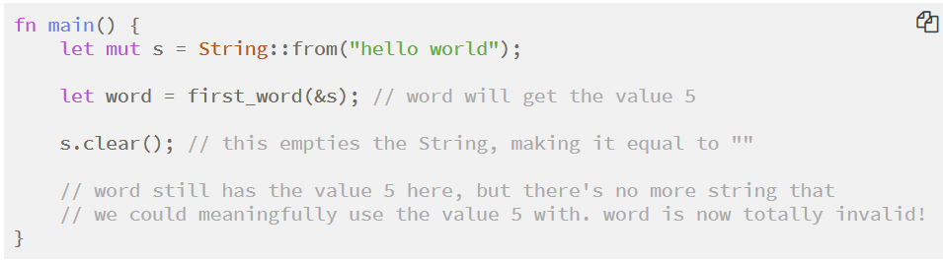
Warum ist das schlecht?
Und es wird nicht besser:

Slide 46
String Slices als Lösung
Ein String Slice hat eine Referenz zu einem bestimmten String

Slide 47
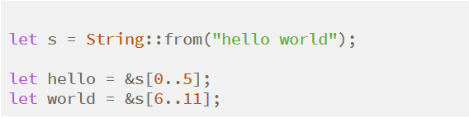
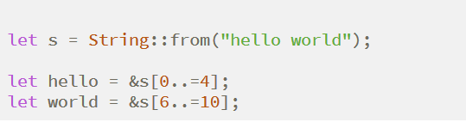
Slice Syntax
Von bis
Von bis einschließlich

Slide 48
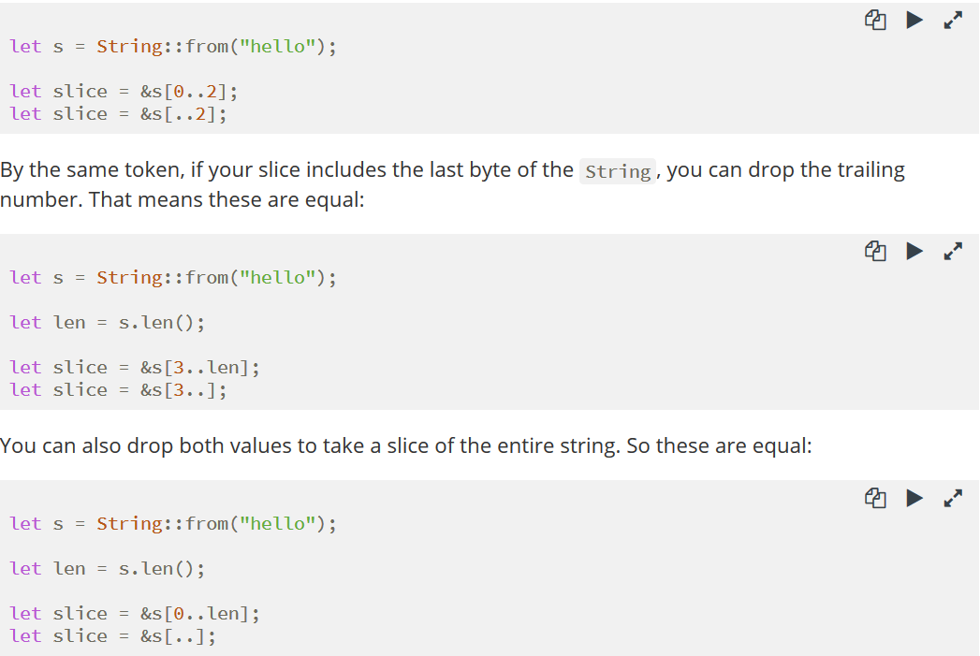

Slide 49
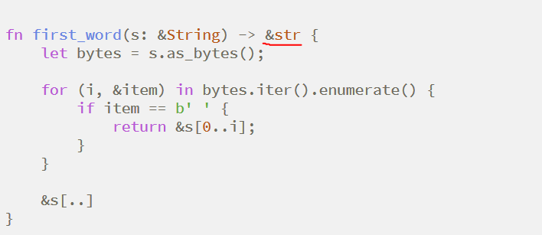


Zurück zum Problem (und Lösung):
Typ String Slice wird &str geschrieben

Slide 50
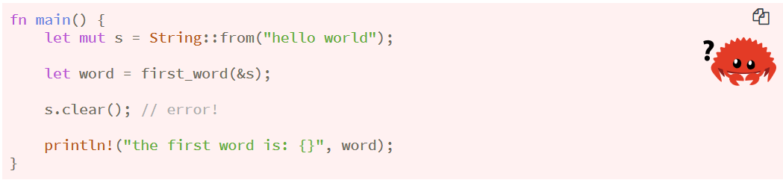
Ein letztes mal Achtung!
Wer hat aufgepasst?

Slide 51
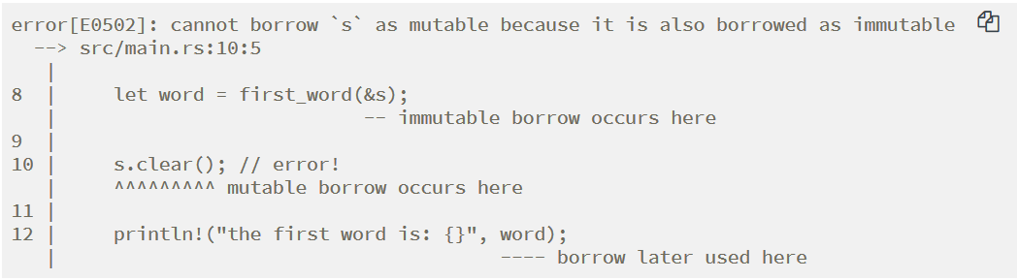
Ein letztes mal Achtung!
Wer hat aufgepasst?

Slide 52

String Literals are Slices
S hat den Typ &str
&str ist eine immuatble Referenz

Slide 53

String Slices as Parameters
Das geht, aber…
Das ist besser. Warum?

Slide 54
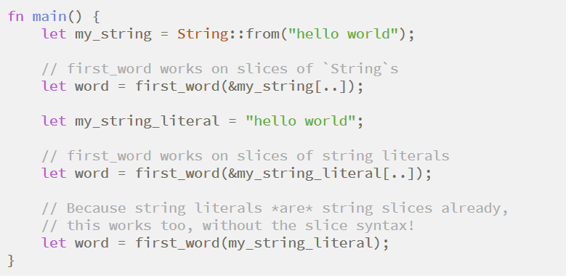
String Slices as Parameters
Das geht, aber…
Das ist besser. Warum?
→ Wir können die Funktion für String und &str benutzen

Slide 55
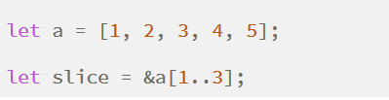
Other Slices
Hat den Typ &[i32]

Slide 56

Auf zum Live Coding!

